Slide 1
МБДОУ г. Иркутска детского сада №115
«Рождественские каникулы» Народные праздники и традиции
Проектная деятельность Банк информационно- выставочного материала подготовила воспитатель Максимова Александра Сергеевна

Slide 2
Цели и задачи
Цель: Изучить история возникновения, традиции и обычаи празднования Рождества
В соответствии с целью проекта поставлены следующие задачи:
1. Организация активного отдыха детей.
2. Формирование и развитие представлений о культуре и народных традициях празднования Рождества.
3. Создание условий для развития творческих способностей ребенка.
4. Создание условий для формирования коммуникативной компетентности дошкольника
5. Содействовать развитию личностных качеств ребенка: усидчивость, внимательность, старательность.
6. Развивать мелкую моторику и ручные умения в процессе художественно- продуктивной деятельности.

Slide 3
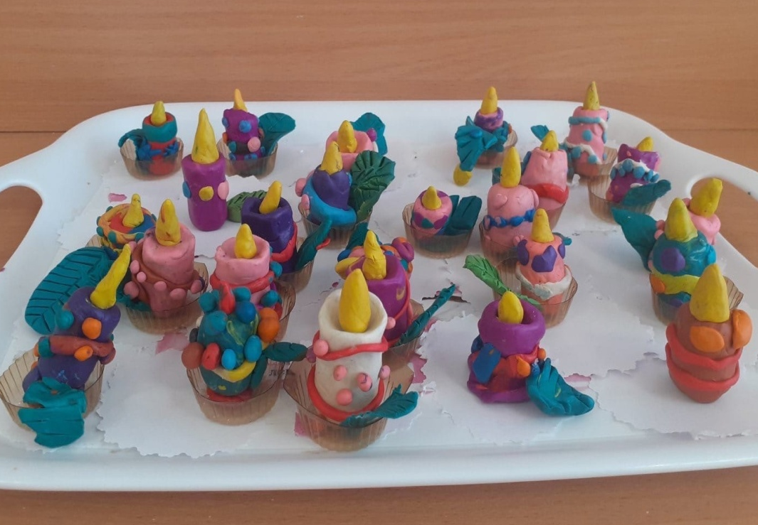
Проектная деятельность группы «Колокольчики»

Slide 4
Проектная деятельность группы «Рябинка»

Slide 5
Проектная деятельность группы «Ромашка»

Slide 6
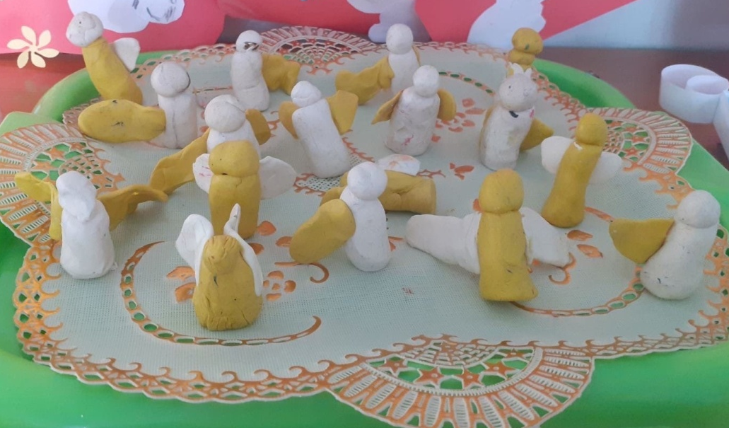
Проектная деятельность группы «Одуванчики»

Slide 7
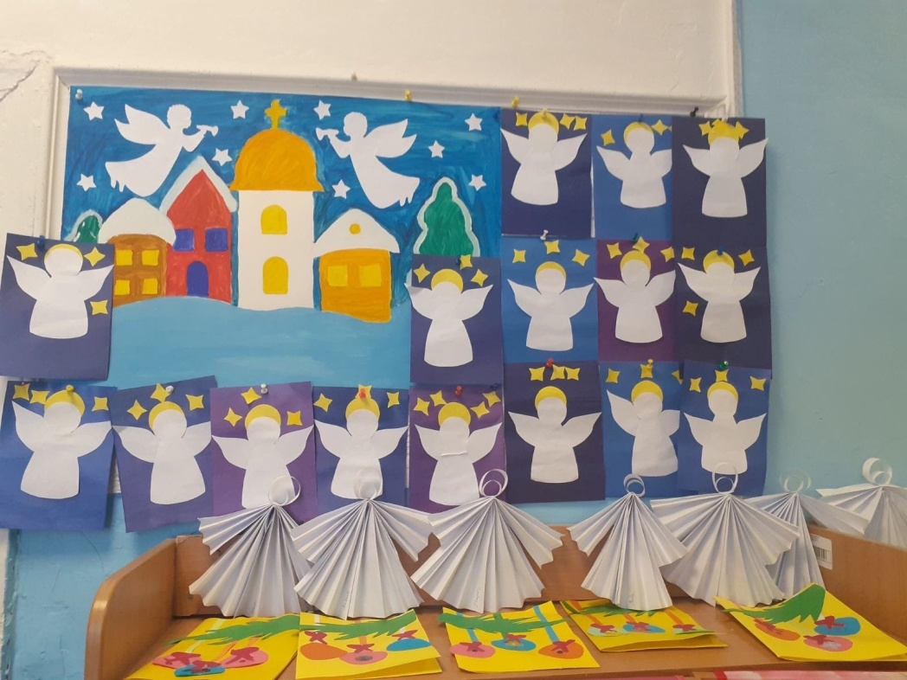
Проектная деятельность группы «Незабудки»

Slide 8
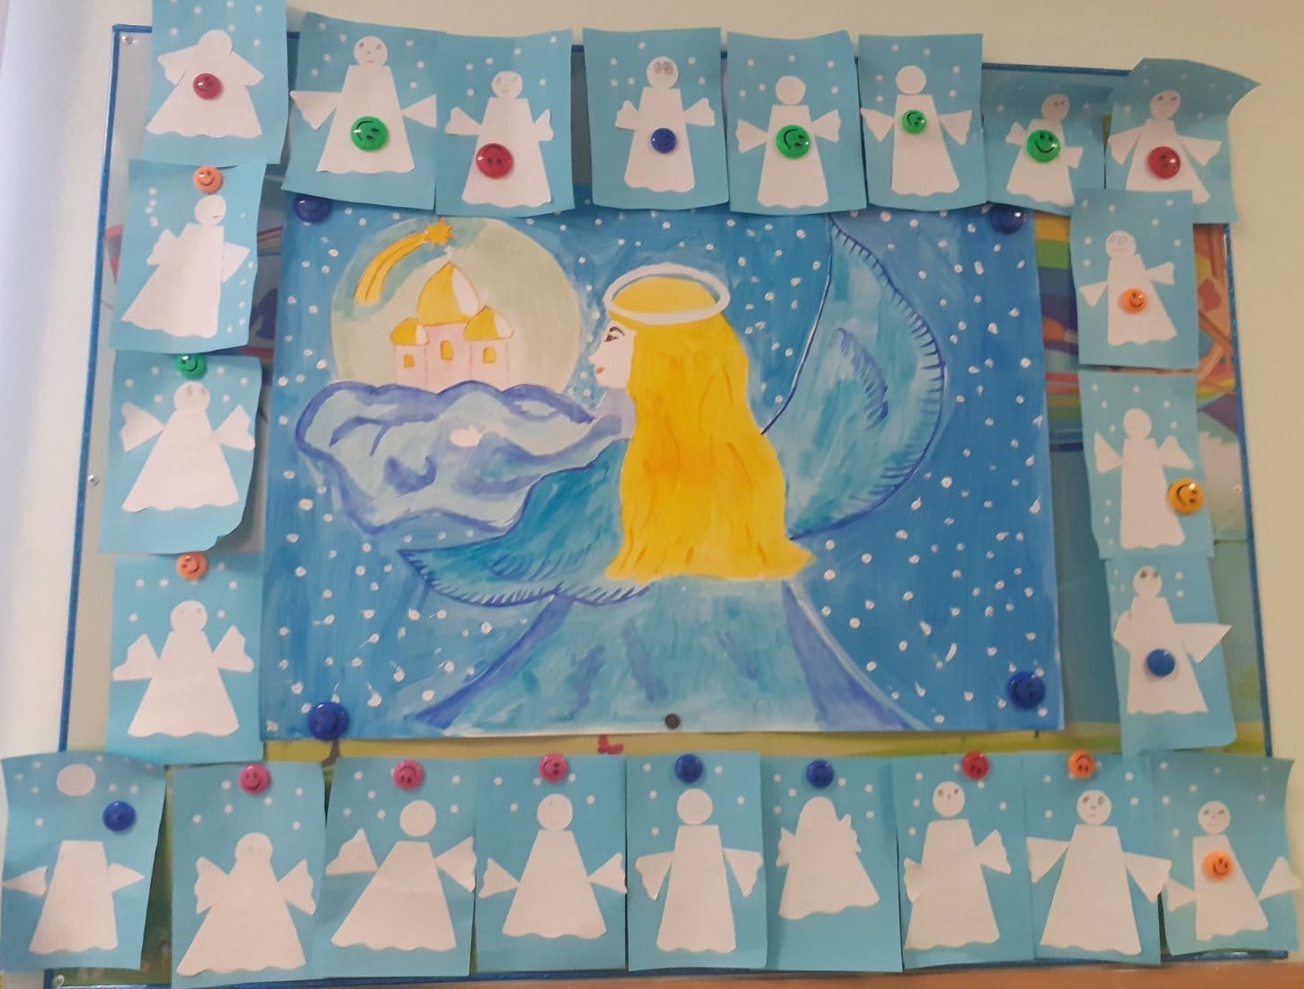
Проектная деятельность группы «Цыплята»

Slide 9
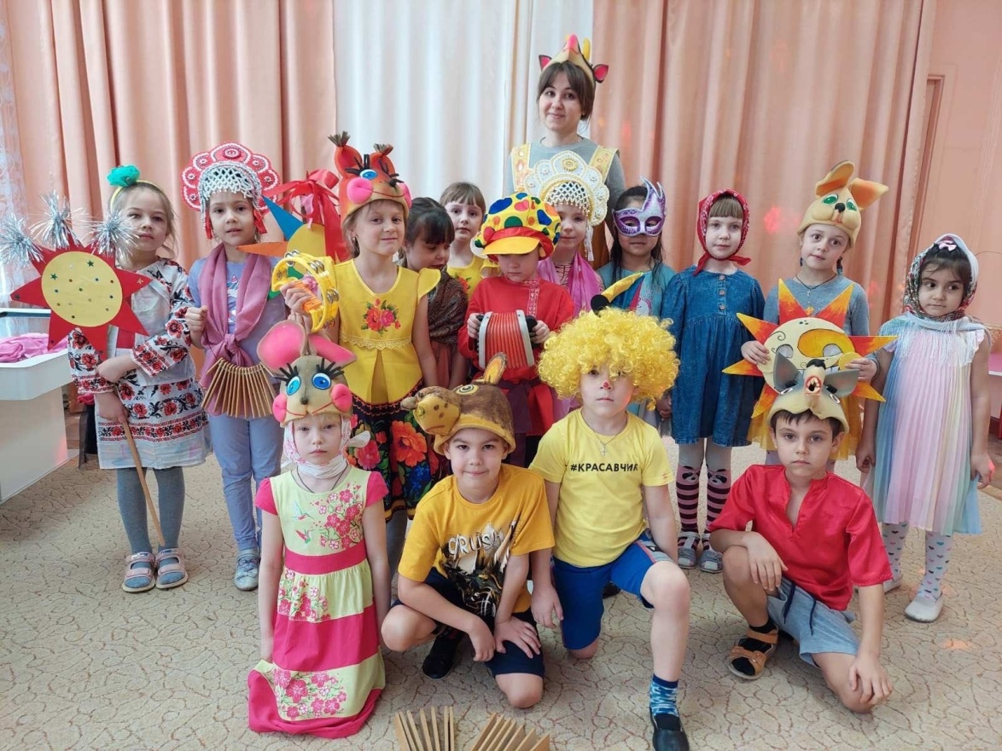
Результаты реализации проекта
Результатом проекта стало колядование детей. Во время подготовки проекта у детей развились личностные качества, усидчивость, внимательность, старательность.
Значительно повысилась речевая активность детей.

